Slide 1

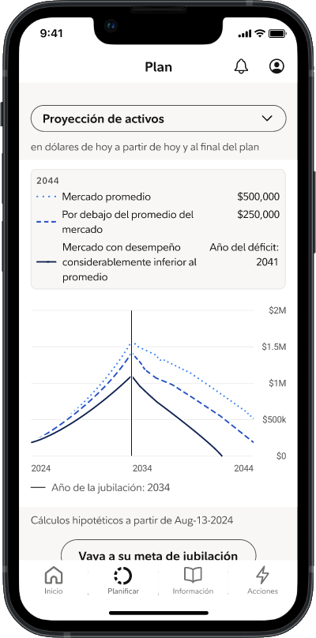
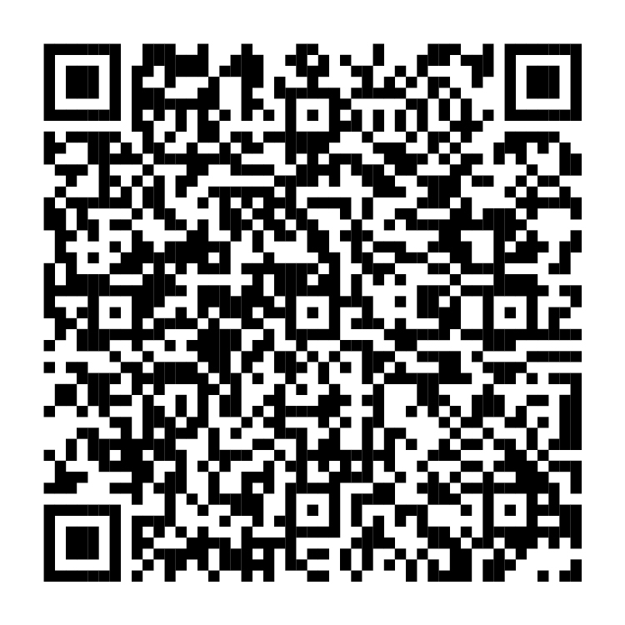
Avance en sus metas de dinero durante todo el año.
Bienestar Financiero
Su panel de bienestar financiero en NetBenefits® ofrece consejos sobre dinero, herramientas de planificación e información para ayudarlo a comprender sus gastos, crear un plan y realizar un seguimiento del progreso hacia sus metas, todo con información personalizada que se adapte a su vida.
Para ver su panel, escanee el código o visite NetBenefits.com/dashboard.
La captura de pantalla es solo para fines ilustrativos.
NetBenefits y el logotipo de Fidelity Investments son marcas de servicio registradas de FMR LLC.
Fidelity Brokerage Services LLC, Miembro de NYSE, SIPC, 900 Salem Street, Smithfield, RI 02917
© 2025 FMR LLC. Todos los derechos reservados.
1236281.1.0

